Slide 1
Областной педагогический фестиваль
«Дополнительное образование: взгляд в будущее»
Номинация: «Образовательная деятельность с применением интерактивных компьютерных технологий»
Тема: «Медиатехнологии на современном занятии»
Занятие по теме:
Путь хлеба к нашему столу
(лепка из солёного теста хлебобулочных изделий)
Разработка и проведение:
Журкина Ирина Николаевна
педагог дополнительного образования
МОУ ДОД ЦДОД
Адрес: 607760, Нижегородская область,
г. Первомайск, ул. Мочалина, д. 1, строение 2
2011/2012 учебный год

Slide 2
Цель: Совершенствовать знания детей о значимости хлеба.
Задачи:
Формировать знания детей о последовательности выращивания хлеба.
Познакомить с различными видами хлеба и хлебобулочных изделий.
Учить детей задумывать содержание своей работы на основании личного опыта.
Формировать умение передавать форму знакомых предметов, их пропорции, используя усвоенные ранее приёмы лепки.
Воспитывать бережное отношение к хлебу и уважение к труду хлебороба.

Slide 3
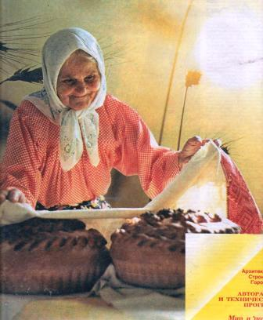
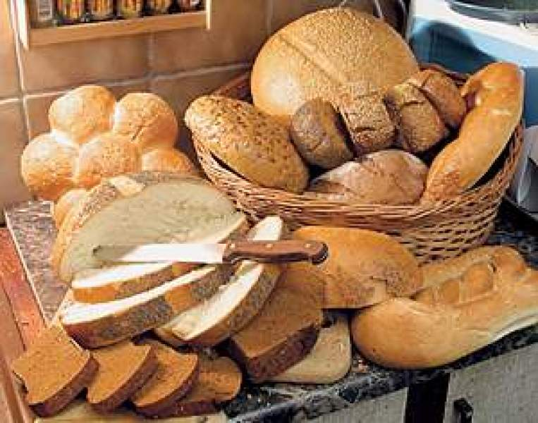
Отгадать легко и быстро: Мягкий, пышный и душистый, Он и чёрный, он и белый, А бывает подгорелый.

Slide 4
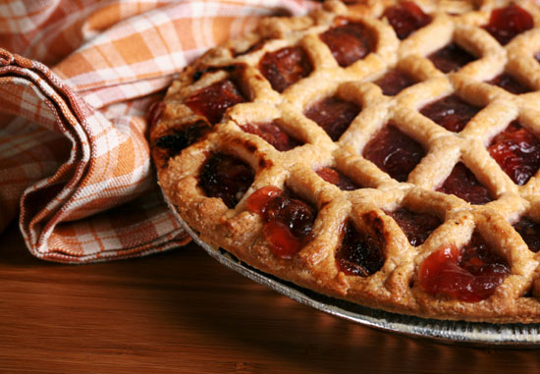
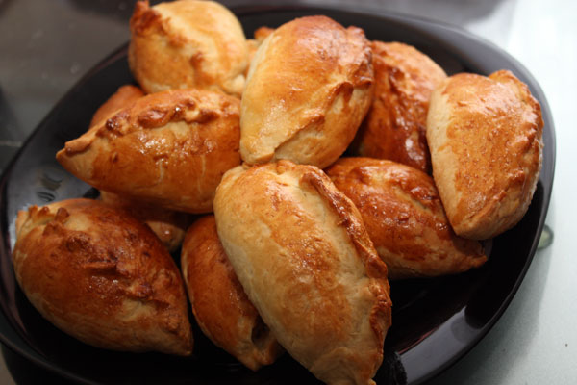
Он бывает с рисом, с мясом, С вишней сладкою бывает. В печь сперва его сажают, А как выйдет он оттуда, То кладут его на блюдо. Ну, теперь зови ребят По кусочку все съедят.

Slide 5
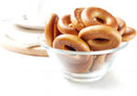
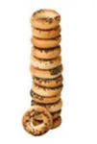
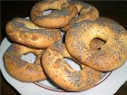
Маленькое, сдобное Колесо съедобное.

Slide 6
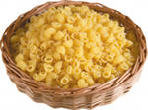
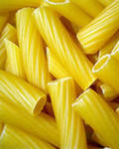
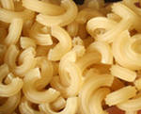
Состав простой: мука, вода А получается еда, То смешные завитушки, то соломка, рожки, ушки.

Slide 7
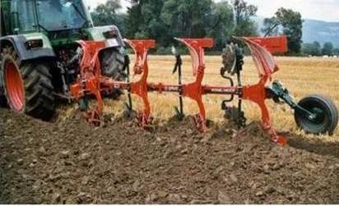

Slide 8
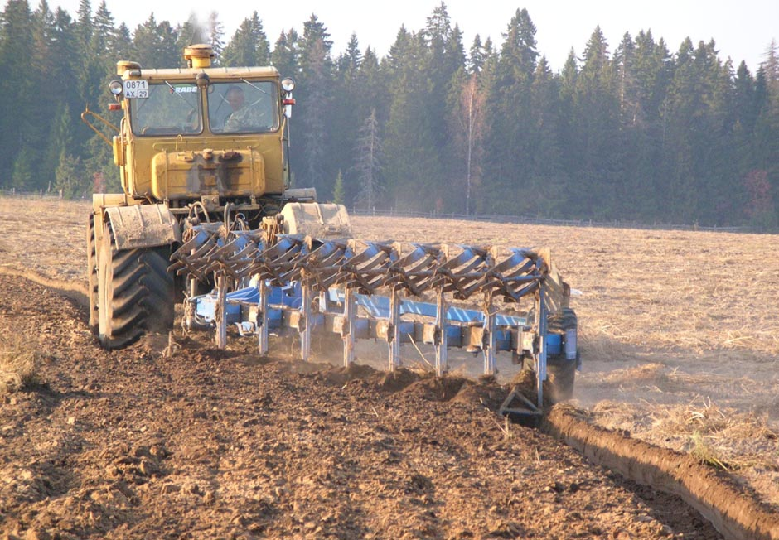

Slide 9
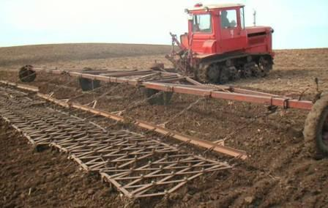

Slide 10
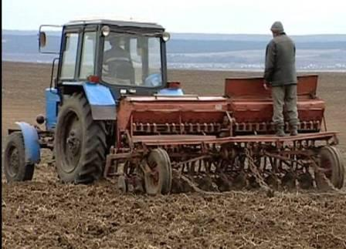

Slide 11
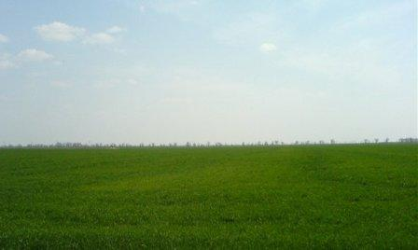

Slide 12
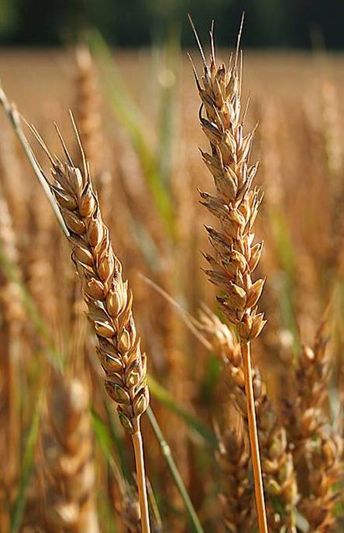

Slide 13
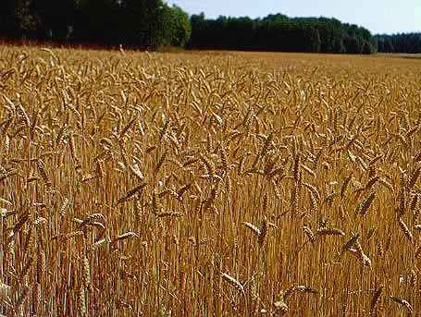

Slide 14
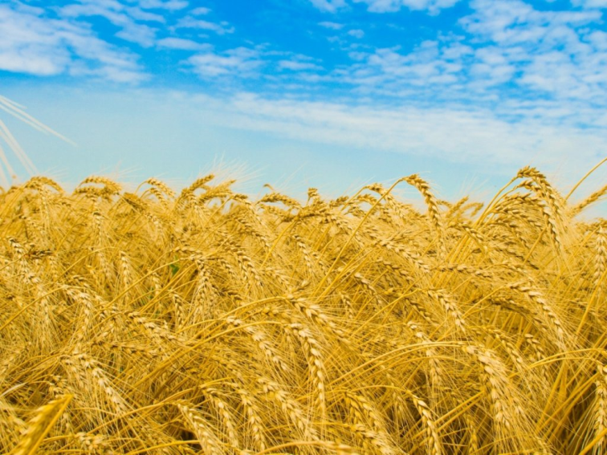
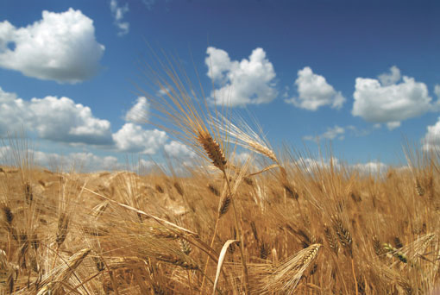

Slide 15
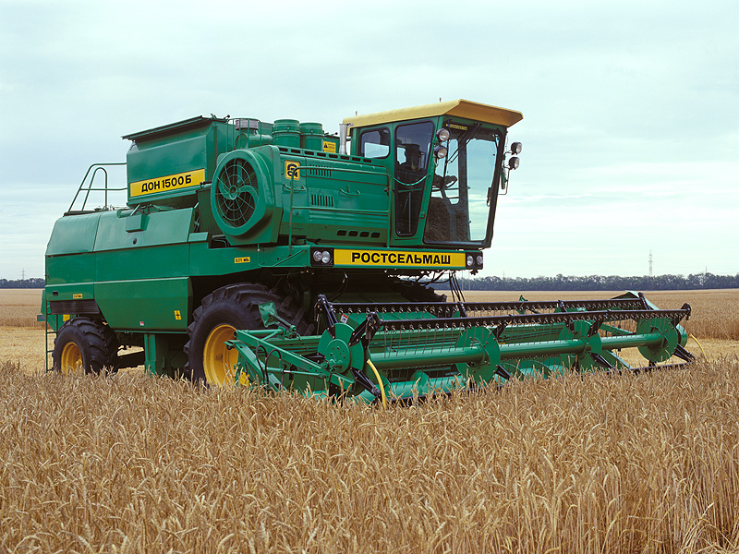

Slide 16
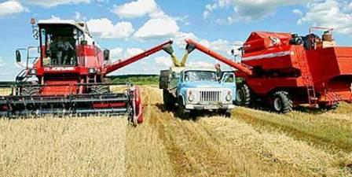

Slide 17
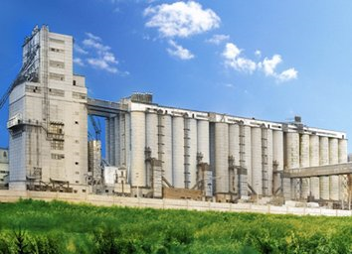

Slide 18
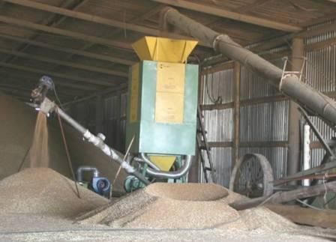

Slide 19
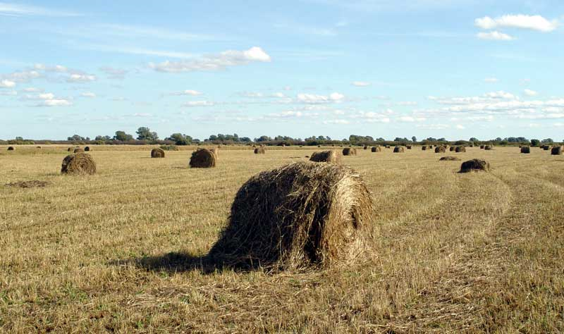

Slide 20
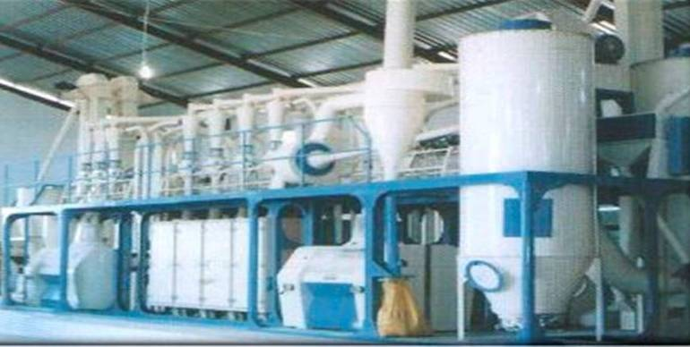

Slide 21
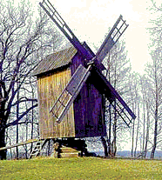
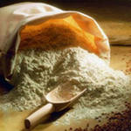
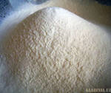
Вот на мельнице пшеница Здесь такое с ней творится! В оборот её берут, в порошок её сотрут!

Slide 22
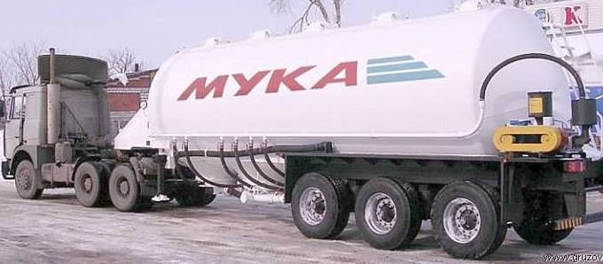

Slide 23
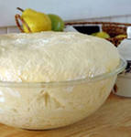
Я пузырюсь и пыхчу, Жить в квашне я не хочу. Надоела мне квашня, Посадите в печь меня.

Slide 24
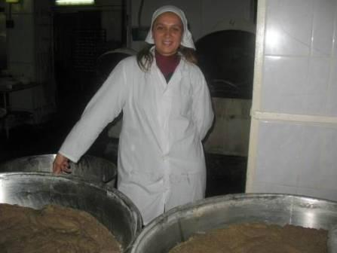
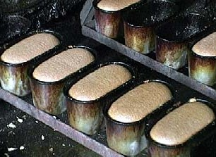

Slide 25
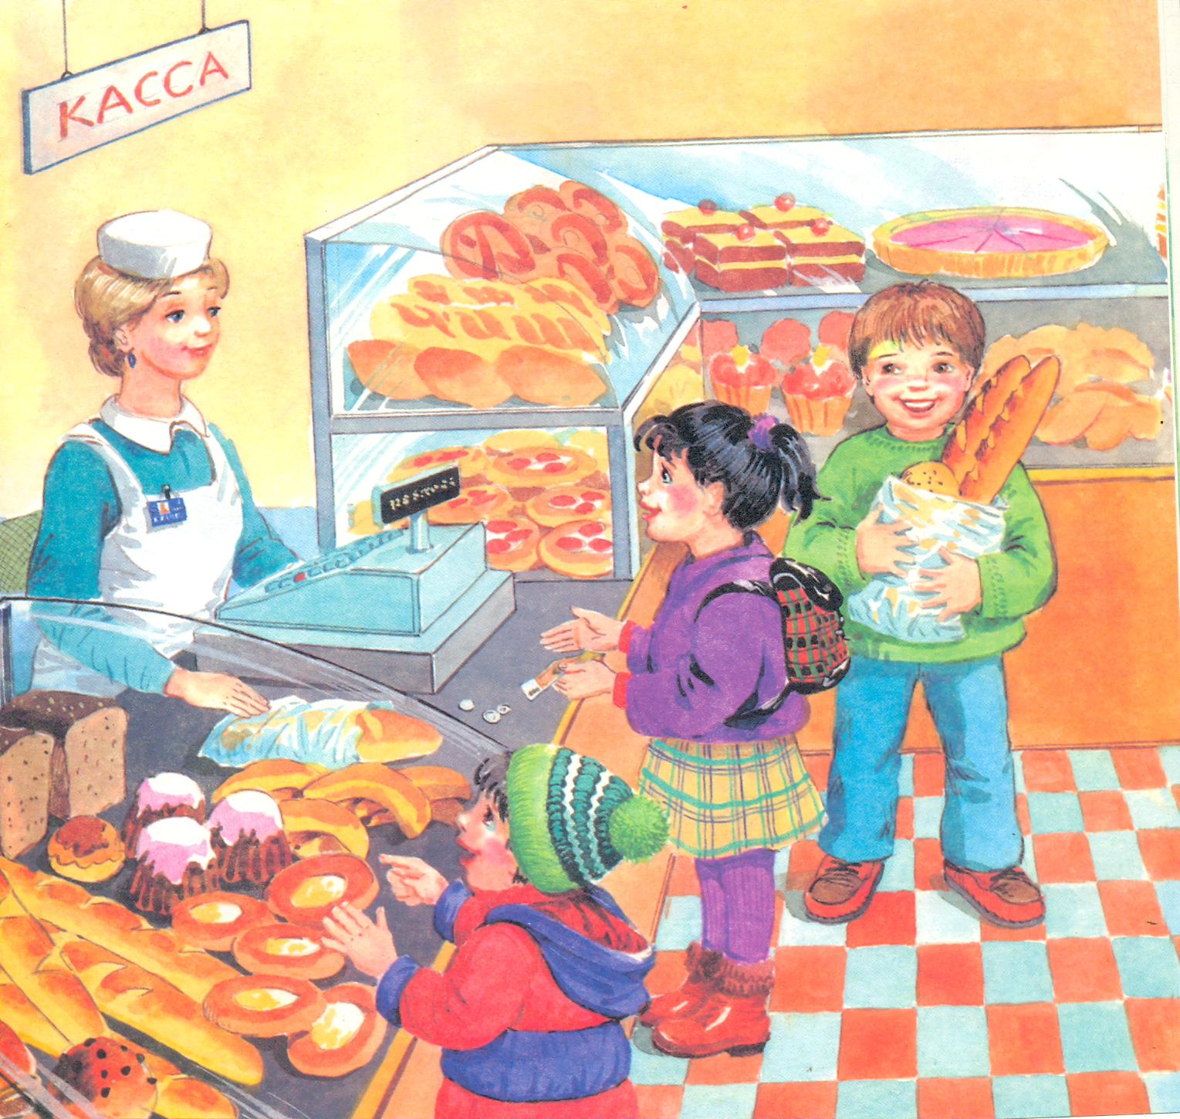
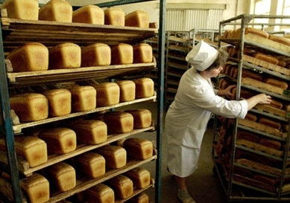
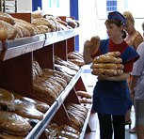

Slide 26
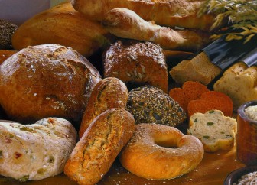
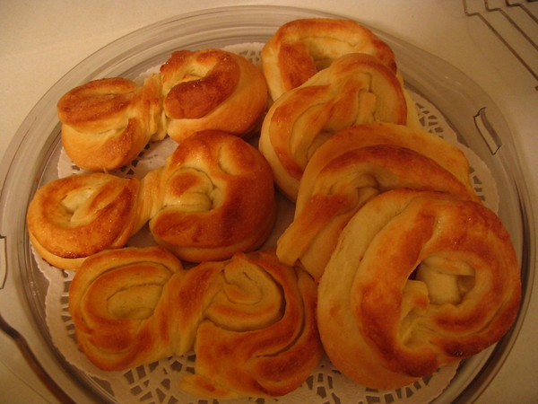
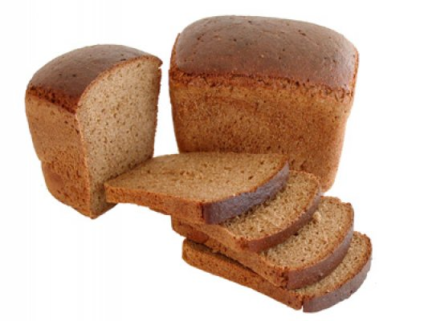
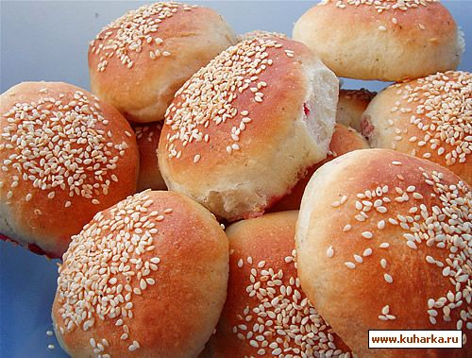

Slide 27
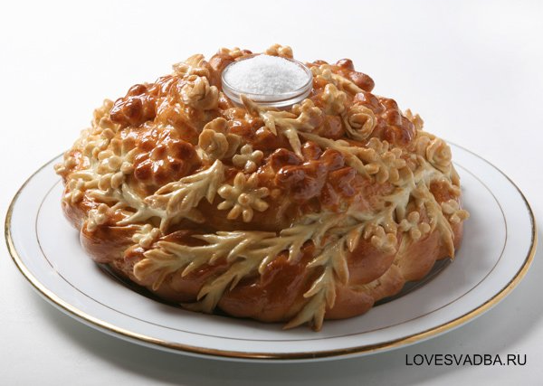

Slide 29
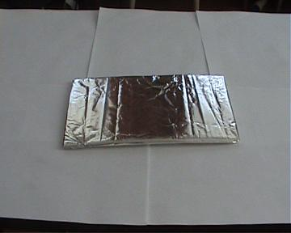
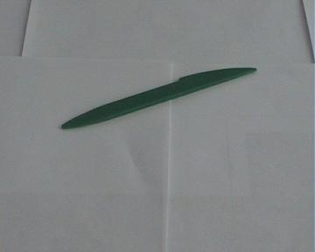
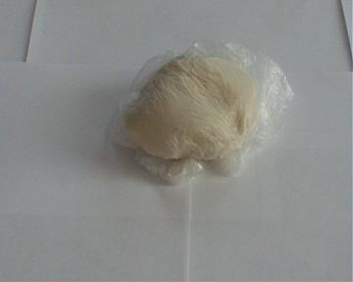
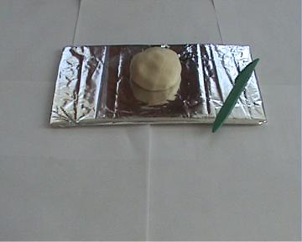

Slide 30
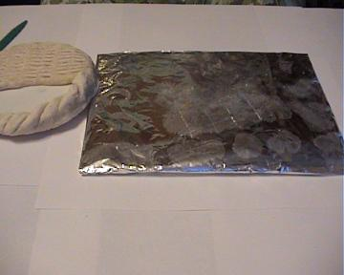
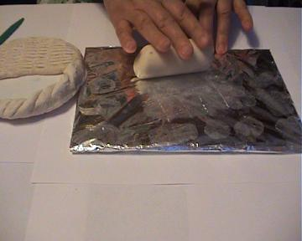
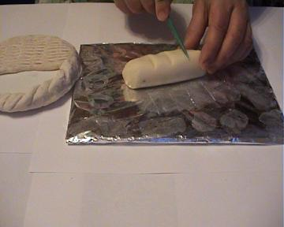
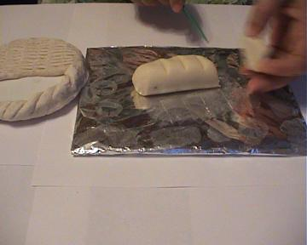
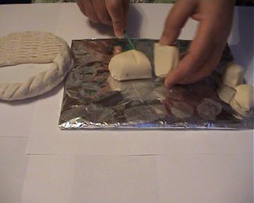

Slide 31
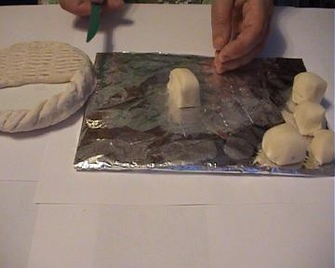

Slide 37
Спасибо за работу!
До новой встречи !!!

